Slide 1
Wyrażenia regularne regex
Piotr Wieczorek
Filip Kowalski

Slide 2
Wyrażenia regularne
Wzorce opisujące łańcuchy znaków
Wykorzystywane przy pracy z łańcuchami o regularnej budowie np. kod pocztowy
Upraszają pracę z łańcuchami
Znacznie skracają ilość wymaganego kodu

Slide 3
Podstawy budowania wyrażeń regularnych
Znaki:
. $ ^ { [ ( | ) ] } * + ? \
są w wyrażeniach regularnych znakami specjalnymi.

Slide 4
Przy użyciu poniższych symboli można zaznaczyć dopasowanie do 'klasy' znaków.
. | Dowolny znak
[abc] | Dowolny znak ze wskazanego zbioru
[^abc] | Dowolny znak różny od tych w zbiorze
[a-z0-9] | Dowolny znak z zakresu
\w | Dowolny znak typu: litera, cyfra, podkreślnik
\W | Dowolny znak inny niż: litera, cyfra, podkreślnik
\s | Dowolny biały znak
\S | Dowolny znak różny niż znak biały
\d | Dowolna cyfra
\D | Dowolny znak inny niż cyfra

Slide 5
Przy użyciu poniższych symboli można zaznaczyć miejsce w tekście gdzie ma dojść do dopasowania.
^ | Dopasowanie po znaku musi się pojawić na początku tekstu
$ | Dopasowanie przed znakiem musi się pojawić na końcu tekstu
\b | Dopasowanie musi się znajdować na początku lub końcu słowa
\B | Dopasowanie nie może musi się znajdować na początku lub końcu słowa
Za pomocą poniższych symboli można określić ile razy dany znak (lub grupa znaków) ma wystąpić. Symbol zapisujemy po znaku/grupie.
* | Zero lub więcej razy
+ | Jeden lub więcej razy
? | Zero lub jeden raz
{n} | Dokładnie n razy
{n,} | Co najmniej n razy
{n,m} | Co najmniej n razy ale nie więcej niż m razy

Slide 6
Inne elementy
\ | Ukośnik jest również znakiem ucieczki, tzn. likwiduje znaczenie znaków specjalnych, np. \. Pozwoli nam wyszukać w łańcuchu kropki
\0x20 | Kod szesnastkowy znaku ASCII
\u0020 | Kod szesnastkowy znaku Unicode
() | Nawiasy zwykle używane są do grupowania symboli
| | Pionowa kreska oznacza alternatyw np. (dom|mieszkanie)

Slide 7
W języku C++
Bilbioteka <regex>
Wzorzec definiujemy: regex nazwa („wyrażenie”);
Funkcje:
regex_match - dopasowuje sekwencję do wzorca, zwraca true jeśli sekwencja w całości zgadza się ze wzorcem
regex_search - wyszukuje wzorzec w sekwencji , zwraca true jeśli jakaś podsekwencja zgadza się ze wzorcem
regex_replace - zastępuje dopasowaną sekwencję podanym wzorcem

Slide 8
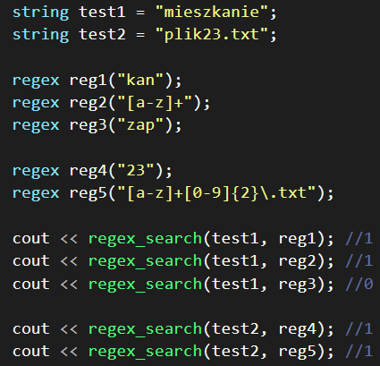
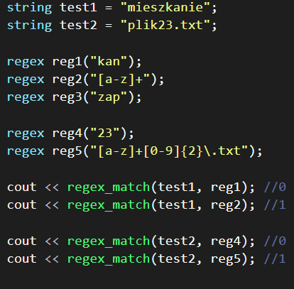
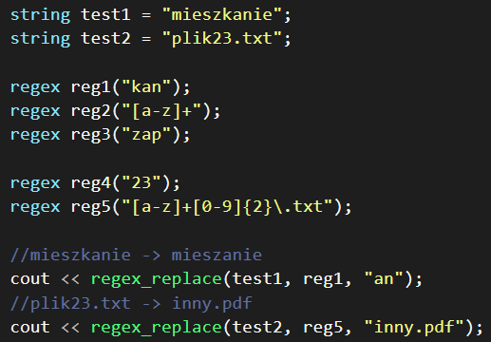
regex_search regex_replace regex_match

Slide 9
Klasa match_results
Zawiera pozycje znalezionego dopasowania oraz dopasowań grup przechwytywania
cmatch — dla tekstów podanych jako char*
wcmatch — dla tekstów podanych jako wchar t*
smatch — dla tekstów podanych jako string
wsmatch — dla tekstów podanych jako wstring

Slide 10
Metody klasy match_results
.size() — liczba wyników (1 + liczba grup)
.empty() —jeśli wyszukiwanie zakończone powodzeniem zwraca false
.position(n) – pozycja dopasowania dla n-tej grupy
.prefix – wyrażenie występujące przed znalezionym dopasowaniem
.suffix – wyrażenie występujące po znalezionym dopasowaniu
[n].lenght — długość znalezionego dopasowania dla n-tej grupy przechwytywania
[n].first — pozycja początkowa znalezionego dopasowania dla n-tej grupy przechwytywania
[n].second — pozycja końcowa znalezionego dopasowania dla n-tej grupy przechwytywania

Slide 11
Klasa sub_match
Klasa match_results zawiera tablice obiektów klasy sub_match
csub_match — dla char*
wcsub_match — dla wchar t*
ssub_match — dla string
wssub_match — dla wstring

Slide 12
Metody klasy sub_match
compare(...) — porównuje znalezione dopasowanie (lub grupę przechwytywania) z obiektami: sub_match basic_string value_type* (np. char*)
length() — długość
operator()() — konwersja na basic string
str() — konwersja na basic string

